Slide 1
Situation de la COVID19

Slide 2
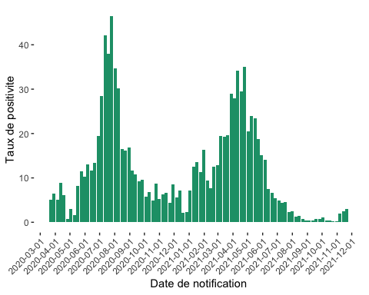
Evolution temporelle du taux de positivite par semaine

Slide 3
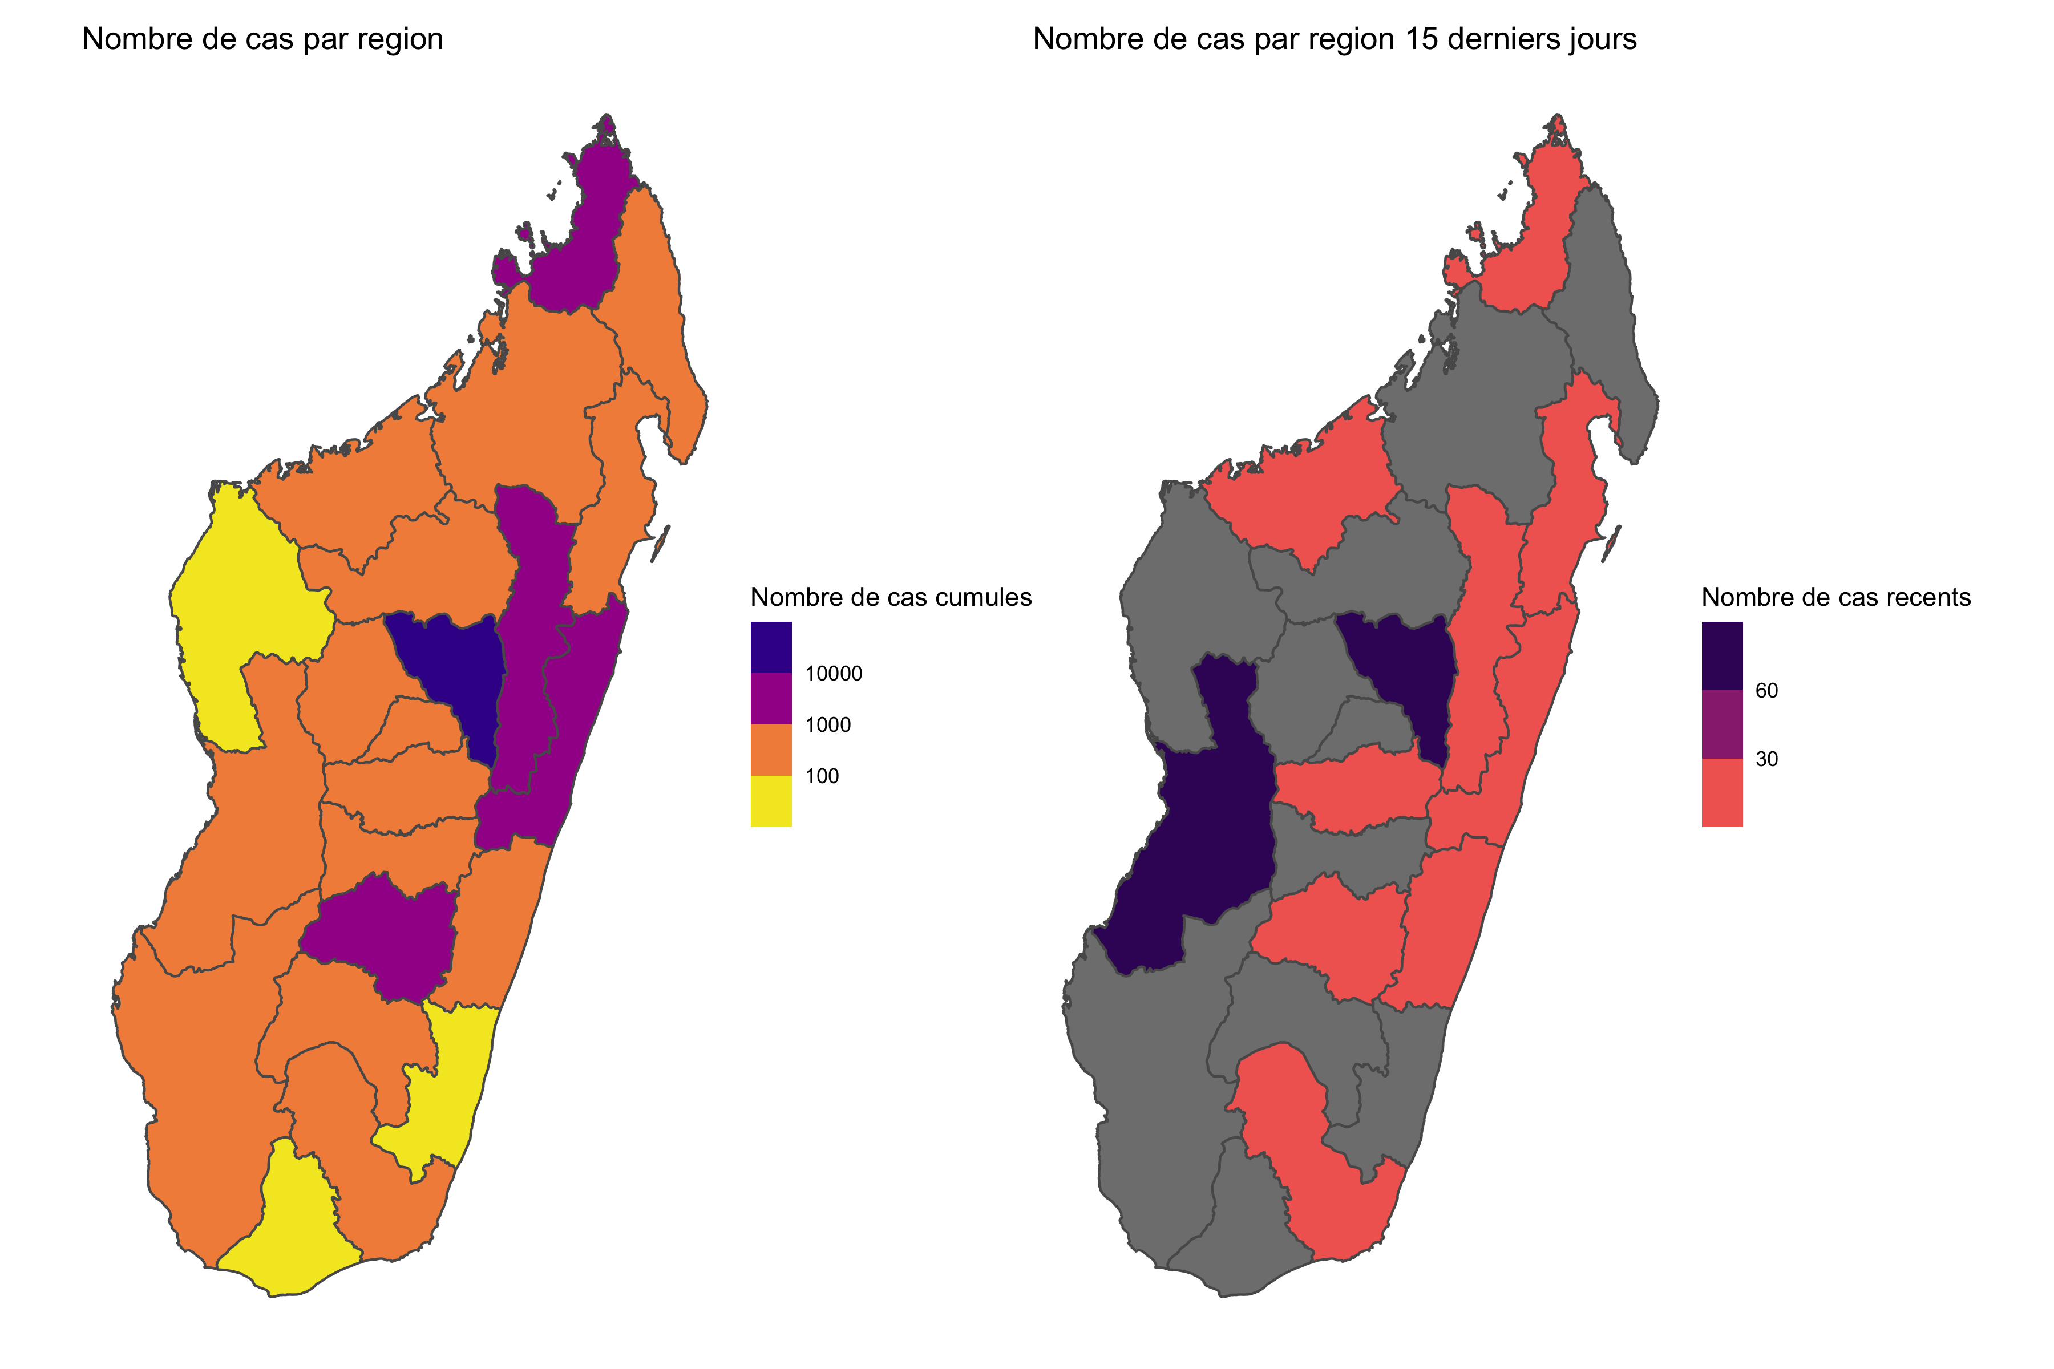
Cartes du nombre de cas

Slide 4
Nombre de cas cumules et recents par region
Region | Nombre de cas cumules | Nombre de cas lors des 15 derniers jours
Alaotra-Mangoro | 1118 | 1
Amoron’i Mania | 516 | NA
Analamanga | 27911 | 81
Analanjirofo | 826 | 2
Androy | 84 | NA
Anosy | 361 | 3
Atsimo-Andrefana | 894 | NA
Atsimo-Atsinanana | 90 | NA
Atsinanana | 2251 | 8
Betsiboka | 154 | NA
Boeny | 940 | 2
Bongolava | 440 | NA
Diana | 2075 | 5
Ihorombe | 322 | NA
Itasy | 443 | NA
Matsiatra Ambony | 1160 | 1
Melaky | 58 | NA
Menabe | 621 | 84
Sava | 744 | NA
Sofia | 797 | NA
Vakinankaratra | 938 | 17
Vatovavy-Fitovinany | 360 | 1

Slide 5
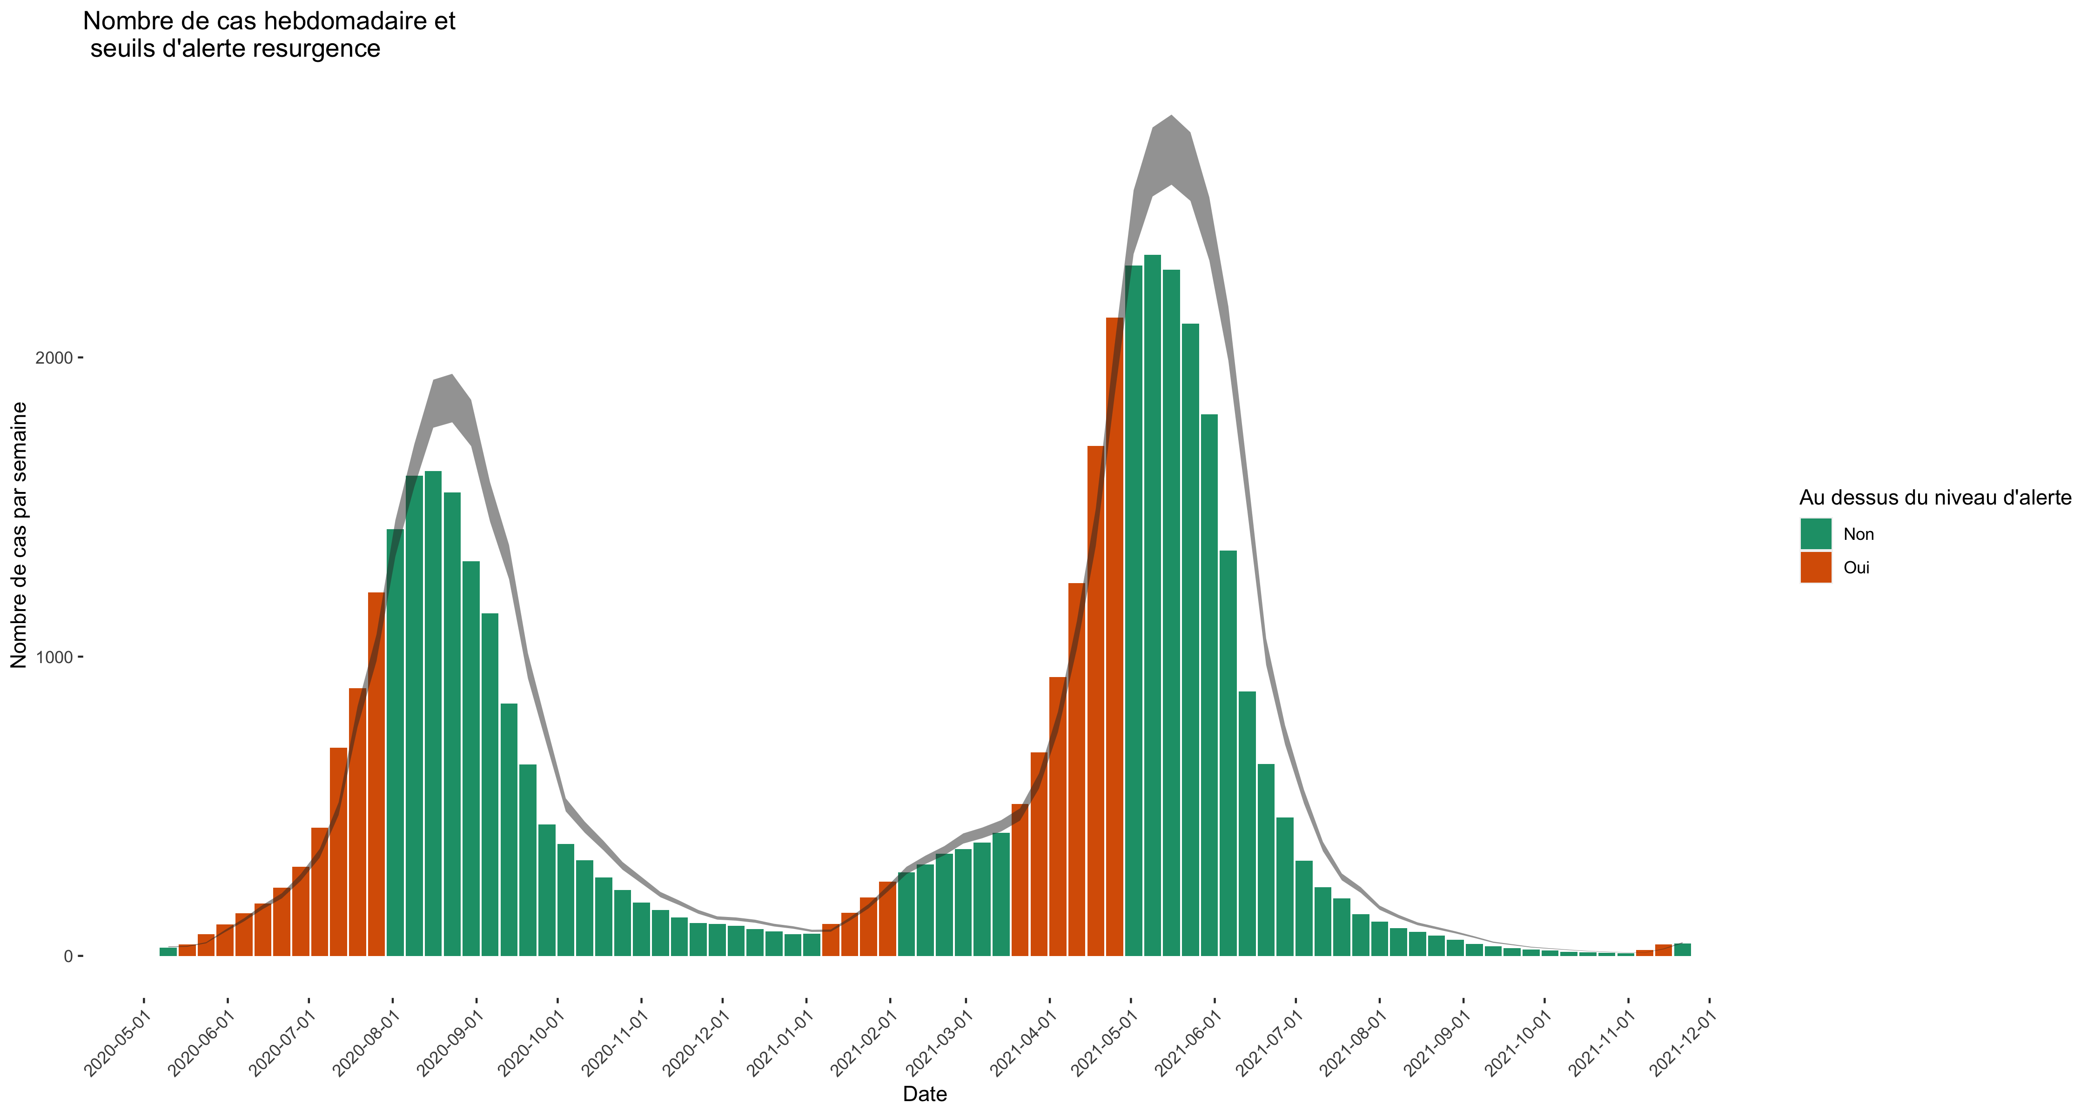
Niveau d’alerte

